Slide 1
Riesgos

Slide 2
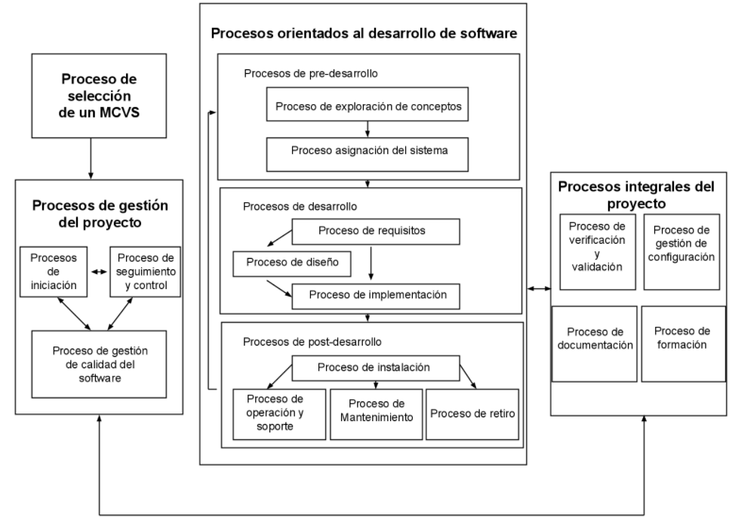
Introducción – Repaso IEEE 1074

Slide 3
Introducción
¿Qué son los riesgos?
¿Son los riesgos un problema?
Notes:
Risk is the possibility of suffering loss“
"Risk in itself is not bad; risk is essential to progress, and failure is often a key part of learning. But we must learn to balance the possible negative consequences of risk against the potential benefits of its associated opportunity
Opportunity, Not Problem

Slide 4
Riesgos
Tienen relación con el futuro
Implican cambios
Conllevan incertidumbre
Notes:
Tienen relación con el futuro: ¿Qué riesgos pueden hacer que el proyecto de software salga defectuoso?
Implican cambios: ¿Cómo afectan en los cronogramas y en el éxito global los cambios que pueden haber en los requisitos del cliente, en las tecnologías de desarrollo, y en todas las otras entidades conectadas con el proyecto?
Conllevan incertidumbre: El riesgo puede ocurrir o no. Si ocurre trae aparejadas pérdidas. Va a ser muy importante cuantificar el nivel de incertidumbre y el grado de pérdida asociados con cada riesgo.

Slide 5


Estrategias
Reactiva
Proactiva
Notes:
Reactivo: El gerente del proyecto toma acciones una vez que el riesgo se convierte en un problema. Como mucho, en una estrategia reactiva, se monitorea el proyecto para evaluar riesgos altamente probables. (Tristemente un gran número de managers se comporta de esa manera)
Proactivo: Una estrategia proactiva comienza mucho antes de comenzar el trabajo técnico. Los riesgos potenciales se identifican, su probabilidad e impacto se valoran y se clasifican por importancia. Luego, el equipo de software establece un plan para gestionar el riesgo. El objetivo principal es evitarlo, pero, dado que no todos los riesgos son evitables, el equipo trabaja para desarrollar un plan de contingencia que le permitirá responder en forma controlada y efectiva.

Slide 6
Tipos de riesgos
Riesgos del proyecto
Riesgos técnicos
Riesgos del negocio
Impredecibles
Predecibles
Conocidos
Notes:
Los riesgos del proyecto amenazan al plan del proyecto. Es decir, si los riesgos del proyecto se hacen realidad, es probable que la planificación temporal del proyecto se retrase y que los costos aumenten. Los riesgos del proyecto identifican los problemas potenciales de presupuesto, planificación temporal, personal (asignación y organización), recursos, cliente y requisitos y su impacto en un proyecto de software.
Los riesgos técnicos amenazan la calidad y la temporalidad del software que hay que producir. Si un riesgo técnico se convierte en realidad, la implementación puede llegar a ser difícil o imposible. Los riesgos técnicos identifican problemas potenciales de diseño, implementación, de interfaz, verificación y de mantenimiento.
Los riesgos del negocio amenazan la viabilidad del software a construir. Los riesgos del negocio a menudo ponen en peligro el proyecto o el producto. Los candidatos para los cinco principales riesgos del negocio son (1) construir un producto o sistema excelente que no quiere nadie en realidad (riesgo de mercado), (2) construir un producto que no encaja en la estrategia comercial general de la compañía (riesgo estratégico), (3) construir un producto que el departamento de ventas no sabe cómo vender, (4) perder el apoyo de una gestión experta debido a cambios de enfoque o a cambios de personal (riesgo de dirección), y (5) perder presupuesto o personal asignado (riesgos de presupuesto)
Impredecibles: Son muy difíciles de identificar.
Predecibles: Surgen del análisis de proyectos anteriores de similares características.
Conocidos: Todos aquellos que se encontraron luego de analizar el proyecto.

Slide 7
Actividades
Identificación
Proyección
Supervisión
Notes:
Identificación: Identificamos todos los riesgos por mas remotos que parezcan
Proyección: Hacemos una estimación y análisis de riesgos
Supervición / Gestión: Monitoreamos y armamos planes de contingencia para los riesgos

Slide 8
1. Identificación de riesgos
Lista de comprobación de elementos de riesgo
Componentes de riesgo
Tamaño del producto
Impacto empresarial
Definición del proceso
Características de los participantes
Tecnología por construir
Tamaño y experiencia del personal
Entorno de desarrollo
Rendimiento
Costo
Soporte
Calendario
Notes:
Intento sistemático por especificar amenazas al plan de proyecto (estimaciones, calendario, carga de recursos, etc.)
Se identifican riesgos conocidos y predecibles
Se utiliza una lista de comprobación de elementos de riesgo
Tamaño del producto: riesgos asociados con el tamaño global del software que se va a construir o a modificar.
Impacto empresarial: riesgos asociados con restricciones impuestas por la administración o por el mercado.
Características de los participantes: riesgos asociados con la sofisticación de los participantes y con la habilidad de los desarrolladores para comunicarse con los participantes en forma oportuna.
Definición del proceso: riesgos asociados con el grado en el que se definió el proceso de software y la manera como se sigue por parte de la organización desarrolladora.
Entorno de desarrollo: riesgos asociados con la disponibilidad y calidad de las herramientas por usar para construir el producto.
Tecnología por construir: riesgos asociados con la complejidad del sistema que se va a construir y con lo “novedoso” de la tecnología que se incluye en el sistema.
Tamaño y experiencia del personal: riesgos asociados con la experiencia técnica y de proyecto global de los ingenieros de software que harán el trabajo.
Componentes de riesgo
Aquellos que se ven afectados por los riesgos
Riesgo de rendimiento: grado de incertidumbre de que el producto satisfará sus requisitos y se ajustará al uso pretendido.
Riesgo de costo: grado de incertidumbre de que el presupuesto del proyecto se mantendrá.
Riesgo de soporte: grado de incertidumbre de que el software resultante será fácil de corregir, adaptar y mejorar.
Riesgo de calendario: grado de incertidumbre de que el calendario del proyecto se mantendrá y de que el producto se entregará a tiempo.

Slide 9
2. Proyección o estimación de riesgos
Calificar el riesgo
Pasos
Probabilidad
Impacto
Establecer una escala que refleje la probabilidad percibida
Determinar las consecuencias
Estimar el impacto sobre el proyecto y el producto
Notes:
La proyección del riesgo, también llamada estimación del riesgo, intenta calificar cada riesgo en dos formas: 1) La posibilidad o probabilidad de que el riesgo sea real y 2) las consecuencias de los problemas asociados con el riesgo, en caso de que ocurra.
Los pasos son:
Establecer una escala que refleje la probabilidad percibida
Determinar las consecuencias
Estimar el impacto sobre el proyecto y el producto
La intención de estos pasos es considerar los riesgos de manera que conduzcan a una priorización. Ningún equipo de software tiene los recursos para abordar todo riesgo posible con el mismo grado de rigor. Al priorizar los riesgos es posible asignar recursos donde tendrán mas impacto.

Slide 10
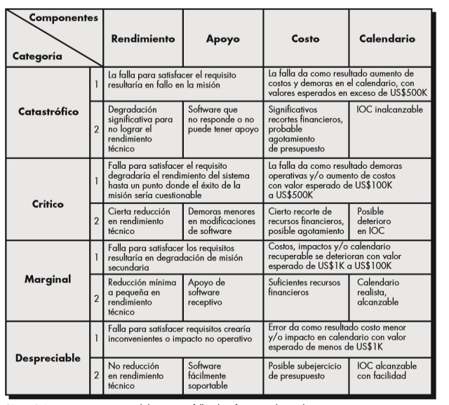
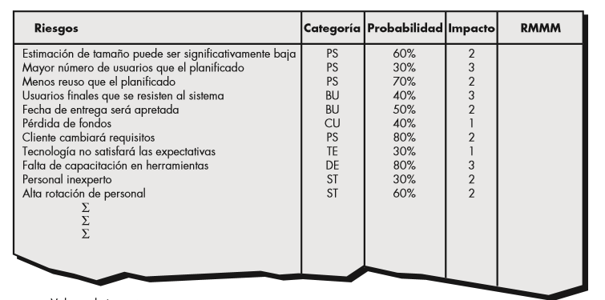
2. Proyección o estimación de riesgos
Tabla de riesgos
Valoración de impacto
Notes:
La tabla de riesgos le proporciona al jefe de desarrollo una sencilla técnica para la proyección del riesgo.
Se comienza listando todos los riesgos identificados, sin importar lo remoto que pueda parecer.
Cada riesgo es categorizado en la segunda columna
Categorías:
PS: Product Size. Tamaño del producto.
BU: Business. Impacto en el negocio.
CU: ¿Características del cliente? Pérdida de presupuesto entraría dentro de la categoría riesgos de negocio.
TE: Riesgos tecnológicos
DE: Riesgos de entorno de desarrollo
ST: Riesgos asociados con el tamaño de la plantilla del personal y su experiencia
La tabla de riesgos debe ordenarse por probabilidad e impacto. Una vez ordenada, se establece un alínea de corte la cual determinará qué riesgos recibirán atención (ningún equipo tiene la capacidad de atender el 100% de los riesgos posibles).
Todos los riesgos que se encuentran por encima de la línea de corte deben tener un plan de mitigación, monitoreo y manejo de riesgo.

Slide 11
3. Supervisión
Estrategia para:
Pasos
Mitigar
Monitorear
Gestionar el riesgo y planificar la contingencia
Establecer una escala que refleje la probabilidad percibida
Determinar las consecuencias
Estimar el impacto sobre el proyecto y el producto
Notes:
Mitigar: El plan de mitigación busca evitar el riesgo. Por ejemplo ante un riesgo de alta probabilidad e impacto crítico, supongamos rotación de personal, se desarrolla un plan de mitigación que consiste en:
Reunirse con el personal actual para determinar las causas de la rotación
Se mitigan aquellas causas que están bajo su control
Se organizan los equipos para que la información sea compartida y no recaiga en una única persona
Se asigna una persona de respaldo para cada técnico crítico
Se establecen mecanismos para asegurar una buena documentación
Monitorear: Se monitorean factores que pueden proporcionar indicios de si el resto se vuelve mas o menos probable. En el caso de la rotación del personal se monitorean la actitud general de los miembros del equipo, las relaciones interpersonales, disponibilidad de empleo dentro y fuera de la compañía, etc. Dentro del monitoreo, también se debe observar la efectividad de los pasos de mitigación.
Manejo del riesgo y planificación de la contingencia: supone que los esfuerzos de mitigación fracasaron y que el riesgo se convirtió en realidad. Continuando con el ejemplo, el proyecto ya está en marcha y algunas personas anuncian que renunciarán al mismo. Si se siguió la estrategia de mitigación, está disponible el respaldo, la información se documentó y el conocimiento se dispersó a través del equipo. Además, puede cambiar temporalmente el foco de los recursos (y reajustar el calendario del proyecto) hacia aquellas funciones que tengan personal completo, lo que permitirá “ponerse al día” a los recién llegados que deban agregarse al equipo. A los individuos que se retiran se les pide detener todo el trabajo y pasar sus últimas semanas en “modo de transferencia de conocimiento”. Esto puede incluir captura de conocimiento en video, desarrollo de “documentos comentados” y/o reuniones con otros miembros del equipo que permanecerán en el proyecto.

Slide 12
Resumen
Establecer el ámbito del proyecto
Determinar la factibilidad
Analizar los riesgos
Definir recursos requeridos
Estimar costo y esfuerzo
Definir actividades
Secuenciar las actividades
Desarrollar un calendario
Notes:
Resumen sobre los pasos a realizar para llevar a cabo una buena planificación.

Slide 13


